Slide 1


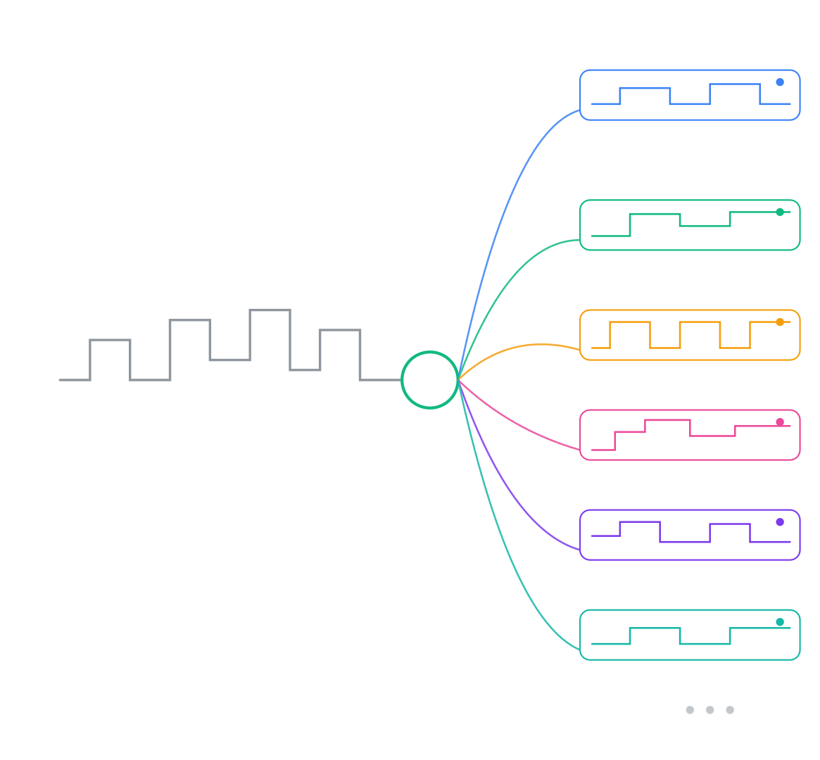


와트이쓔
NILM 기반
실시간 에너지 진단
AI 에이전트 시스템
전체 전력 데이터를 가전별 사용량으로 분해하고,
AI 에이전트가 실시간 에너지를 진단하고 절감하는 행동을 제안하는 자율시스템
와트이쓔 박지민 안주연 황대원
KEYWORDS
NILM
실시간 에너지 진단
AI Agent
상태모니터링
캐시백 미션

Slide 2




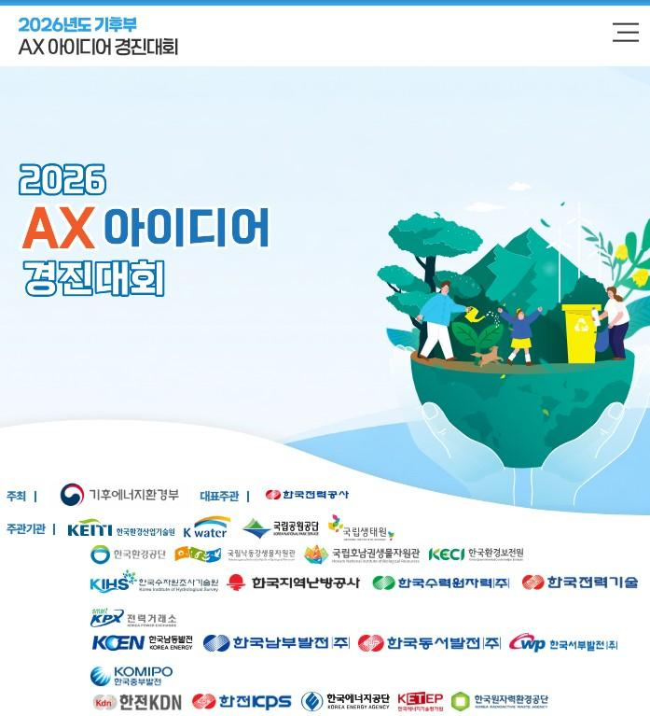






공모전 주제 선정 배경
에너지 데이터를 활용한 AI Agent 기반 제품·서비스 제안
1
SECTION 01
공모전 개요
★ 출품 공모전
제품·서비스 개발 부문
2026 기후부 AX 아이디어 경진대회
3개 부문
정책 아이디어
● 제품·서비스 (앱·AI Agent)
데이터 분석
2
SECTION 02
주제 선택 이유
공모 키워드
에너지효율
에너지산업
에너지환경
→ 직접 연결
사용자 문제
우리의 해결
전기요금은 보이지만 어떤 가전을 줄일지 모름
전력 분해
AI 진단
절감 미션
3
SECTION 03
용어 정리
NILM
집 전체 전력 사용량을 가전별 사용량으로 나누는 기술
상태 모니터링
어떤 가전이 평소보다 많이 쓰였는지 원인을 분석하는 과정
OFFICIAL POSTER
2026 기후에너지환경부 AX 아이디어 경진대회
AI 에이전트
분석 결과를 바탕으로 절감 행동과 캐시백 미션을 제안하는 AI

Slide 3









목차
7개 챕터
01
인트로
04
AI 추천 시스템
1-1
팀원 소개
4-1
멀티에이전트
1-2
문제 정의
4-2
Anthropic Effective Agent 4 패턴
02
서비스 설계
05
개발 방법론
2-1
사용자 시나리오
5-1
기술 스택 및 시스템 구현 환경
2-2
요구사항정의서
5-2
클린 아키텍처
2-3
클래스 다이어그램
5-3
AI Native Engineering
5-4
개발 협업
2-4
시퀀스 다이어그램
2-5
시스템 아키텍처
06
결과 및 기대효과
6-1
시연
03
핵심 기술
6-2
수익성 · 확장성 · 기대 효과
3-1
NILM — 역할, 고도화 과정, 최종 구조와 성과
6-3
향후 고도화 로드맵
3-2
상태 모니터링 — 역할, 기술 선택 근거, 가전별 맞춤 상태 분류 전략,
전력 사용량 변화 감지 구조
07
마무리
3-3
추천시스템- 추천 시스템에 대한 개선 사항, 절감 추천 품질 검증 결과
7-1
Q&A
Notes:
코드 품질 검증 · CI/CD

Slide 4







팀원 소개
팀명 와트이쓔 · 3인 풀스택 AI 팀
MEMBER 01
MEMBER 02
MEMBER 03
박지민
안주연
황대원
ML
Developer
AI Agent / Frontend Developer
DL / Backend Developer
22종 가전 상태 모니터링 엔진 개발
단기/장기 메모리 기반 사용 패턴 누적 구현
멀티에이전트 기반 AI 진단 · 미션 추천 시스템 구현
가전 진단 KG 설계 및 인사이트 UI 개발
NILM 모델 학습 · 추론 파이프라인 구현
FastAPI 백엔드 · DB 파이프라인 개발

Slide 5



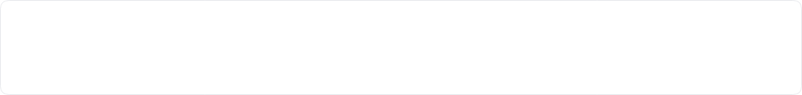
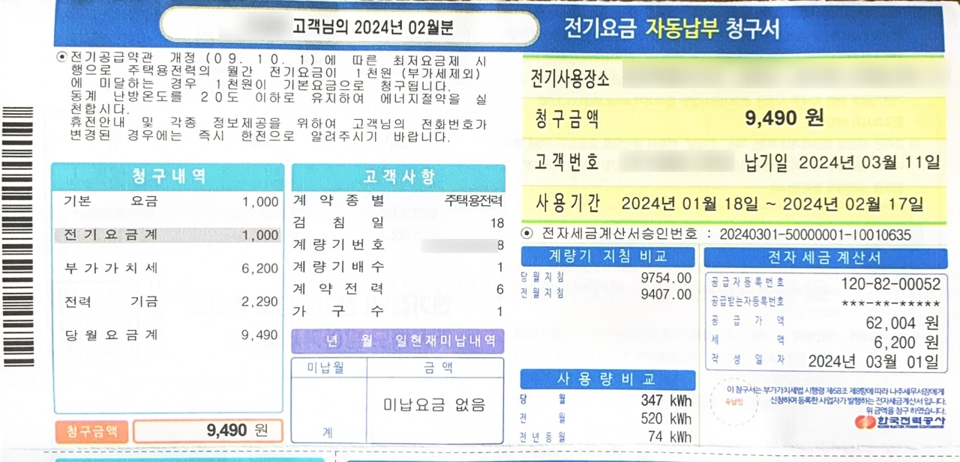



문제 정의
전기요금은 보이지만, 줄이는 방법은 보이지 않는다
!
3가지 페인 포인트
전기요금 고지서
PAIN 01
현재 상황
막히는 지점
전기요금 고지서
이번 달 87,420원 / 사용량 244 kWh
"왜 많이 나왔는지" 답 없음
PAIN 02
현재 상황
막히는 지점
한전 에너지캐시백
절감 시 30~100원/kWh 지급
"무엇을 줄여야 받나" 행동 가이드 없음
PAIN 03
현재 상황
막히는 지점
스마트 플러그·가전별 미터
가전별 사용량 표시 가능
가전마다 설치 → 비용·번거로움
사용자가 답을 원하는 5가지 질문
Q1
사용자 질문
Q2
사용자 질문
Q3
사용자 질문
Q4
사용자 질문
Q5
사용자 질문
어떤 가전이
문제인가?
왜 사용량이
늘었나?
무엇부터 줄여야
효과가 큰가?
캐시백까지 얼마나 남았나?
어떻게
실행하나?
NILM 분해
— 분전반 1대로 22종 식별
평소 사용 패턴 비교
AI가 절감액 순으로 행동 우선순위 추천
목표 / 누적 / 예상 캐시백 실시간 계산
미션 카드
— 행동 안내 + 완료 추적

Slide 6








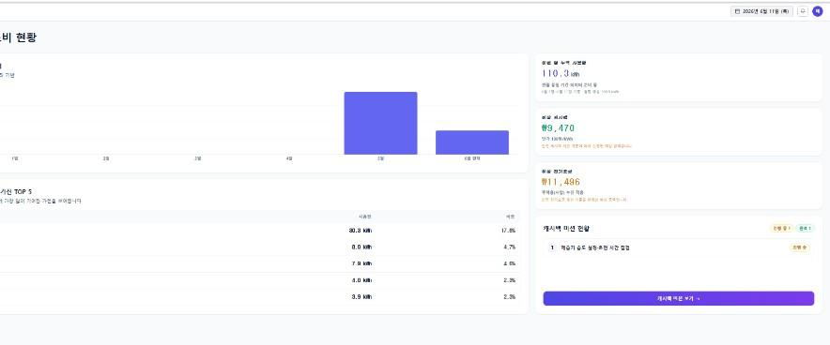
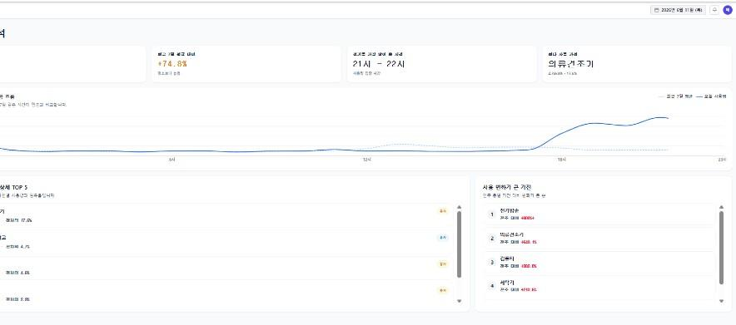
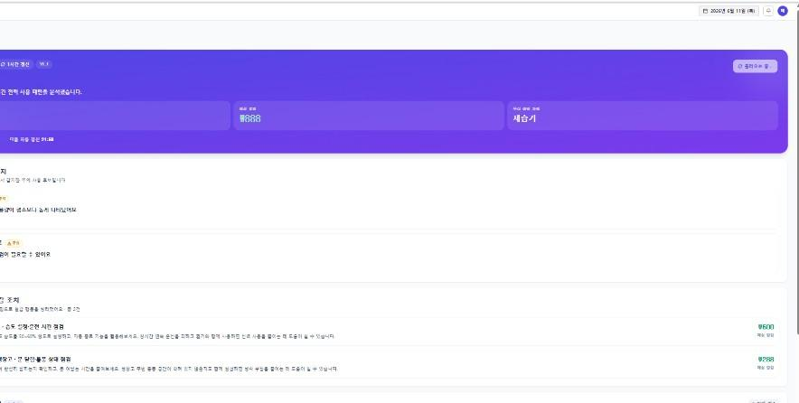
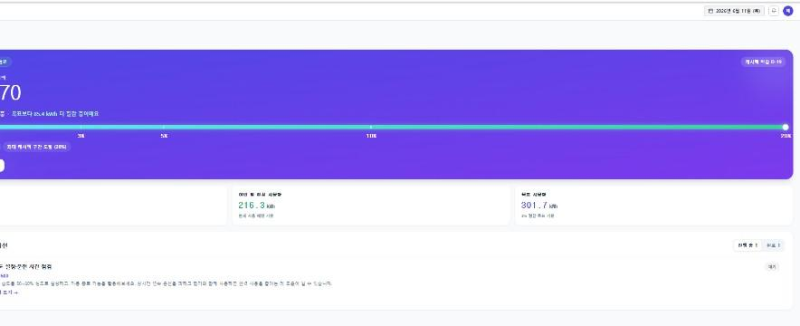

사용자 시나리오
실제 웹 4페이지로 보는 흐름 — 사용량 확인 → 분석 → 진단 → 절감 행동
01
STEP 01 · DASHBOARD
02
STEP 02 · ANALYSIS
03
STEP 03 · AI DIAGNOSIS
04
STEP 04 · CASHBACK ★
대시보드
사용량 분석
AI 진단
캐시백 미션
사용자 행동
사용자 행동
에이전트의 답
사용자 행동
이번 달 전력 소비 추이와 예상 요금을
한눈에 확인
시간대별 사용 흐름과
평소 대비 변화가 큰 가전 식별
주의 사용 가전 + AI 추천 절감 조치를
자연어로 안내
절감 미션 수행
→ 목표 절감률과 예상 캐시백 실시간 확인
핵심 지표
소비 패턴
★ 예상 캐시백
이번 달 누적
110.3 kWh
오늘 사용량
15.7 kWh
⚠ 주의 사용 감지
₩9,470
예상 청구액
11,496원
사용 집중 시간
21시 ~ 22시
· 세탁기 — 직전 단계 사용량 ▲
예상 캐시백
+9,470원
평소 대비 최대
▲ 4,866%
· 일반 냉장고 — 정상 범위 ▲
절감률 30.5%
목표 달성
화면 구성
사용 변화 큰 가전
✨ AI 추천 조치 2건
✓ 오늘의 미션
· 전력 사용량 추이 그래프
· 많이 쓴 가전 TOP 5 + 캐시백 미션 현황
· 전기압솥 · 의류건조기 · 인덕션 · 세탁기
세탁기 시간 조정
+600원
제습기 습도 단계 조정
시간 절감
냉장고 문 열기 줄이기
+288원

Slide 7


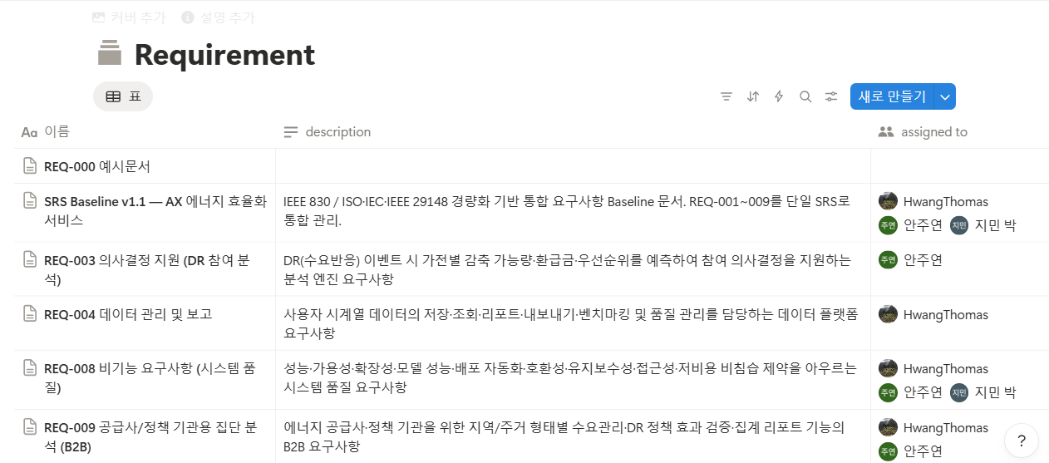
요구 사항 정의서
기능 범위와 성능 기준을 요구사항 단위로 정의
Notes:
서비스 기능을 요구사항 단위로 분해하고, 담당자·성능기준·개발범위를 명확히 정의하여 체계적으로 프로젝트를 관리했음

Slide 8
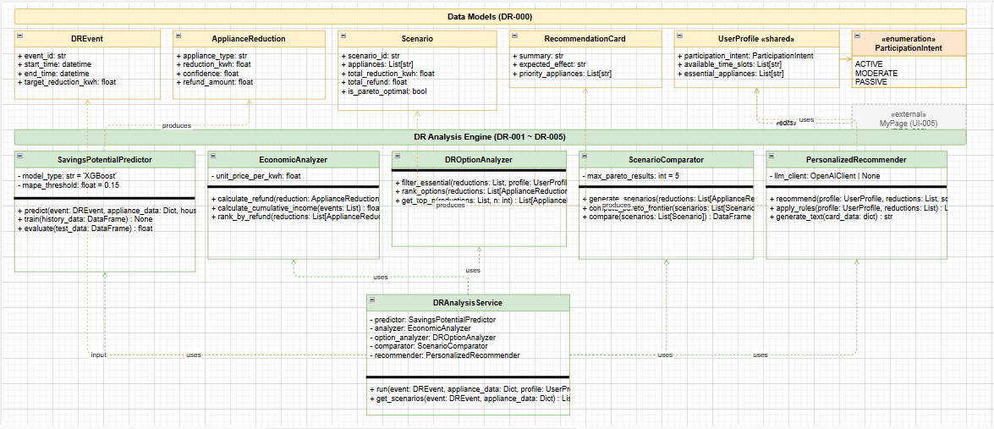
클래스 다이어그램
서비스 구성요소와 객체 간 관계를 구조
Notes:
서비스 기능을 요구사항 단위로 분해하고, 담당자·성능기준·개발범위를 명확히 정의하여 체계적으로 프로젝트를 관리했음

Slide 9
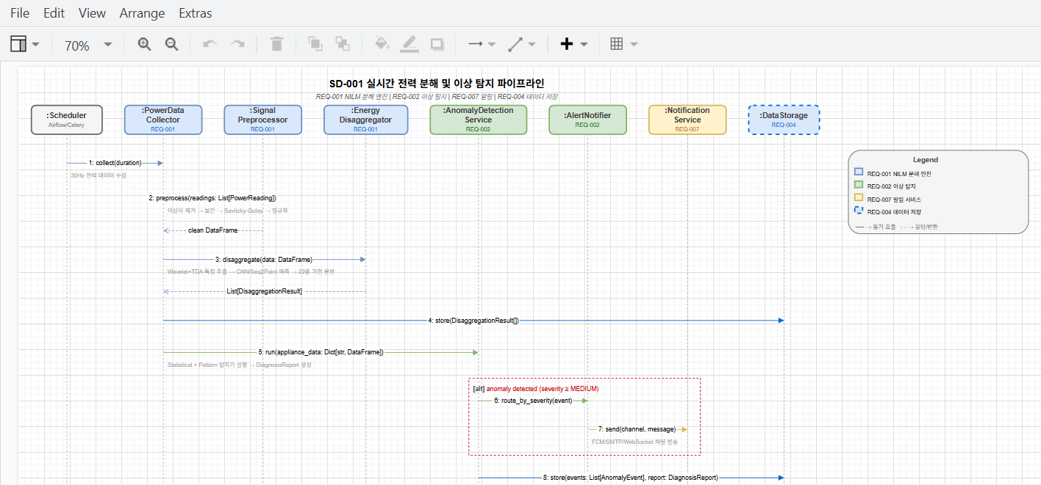
시퀀스 다이어그램
사용자 요청부터 AI 응답 생성까지의 처리 흐름 시각화
Notes:
서비스 기능을 요구사항 단위로 분해하고, 담당자·성능기준·개발범위를 명확히 정의하여 체계적으로 프로젝트를 관리했음

Slide 10

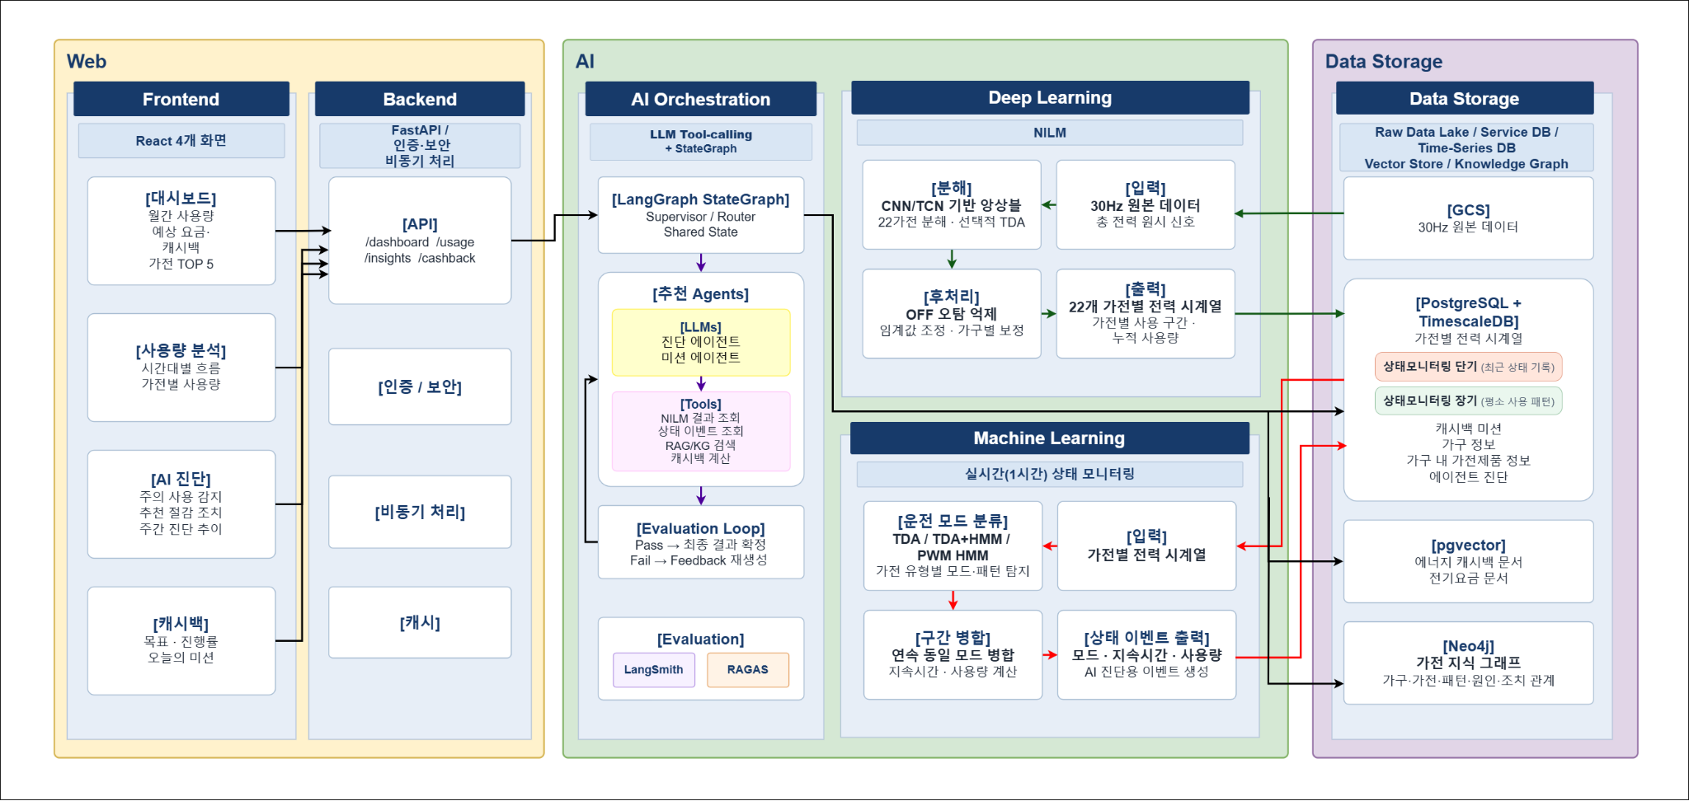
시스템 아키텍처
전력 데이터 수집부터 AI 분석 사용자 리포트까지 연결한 전체 구조

Slide 11






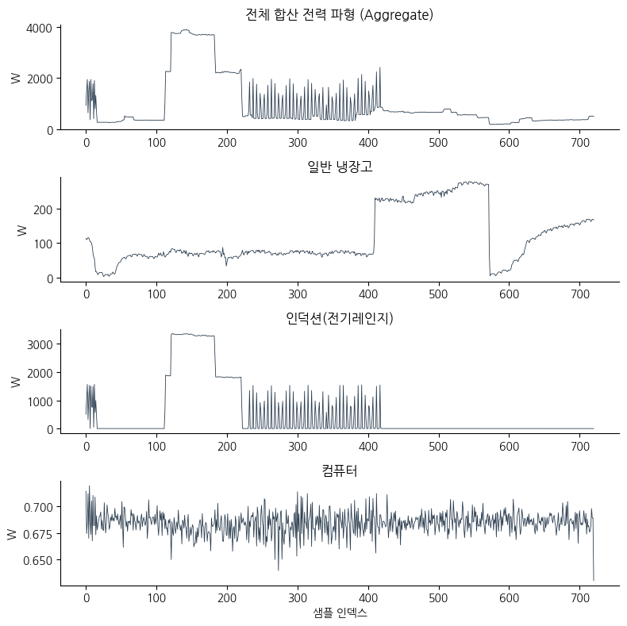




NILM
– 역할
전체 전력 신호를 22종 가전별 사용량으로 분해하는 딥러닝 분해 엔진
BEFORE
일반 가정의 현실
분전반 단일 신호만 확인 가능
AFTER · NILM
22종 가전별 사용량 분해
AGGREGATE POWER · 단일 시계열
30Hz active_power
PER-APPLIANCE · 22 시계열
22 channels
인덕션(전기레인지)
컴퓨터
한계
분전반 기준 전체 전력 사용량만 확인 가능
→ 어떤 가전이 전기요금 증가에 영향을 주었는지 알기 어려움
사용자가 어떤 가전이 얼마나 전기를 사용했는지 이해 → 실제 절감 행동으로 연결
효과
처리 파이프라인 4단계
단계
내용
산출물
1
INPUT
01
2
DISAGGREGATION
02
3
POST-PROCESS
03
4
HANDOFF
04
입력
분해
후처리
전달
30Hz aggregate active_power
· · 가구별 보정
분전반에서 수집한
NILM 딥러닝 모델로 가전별 사용 패턴 추정
OFF suppression
hysteresis

Slide 12








NILM
– 고도화 과정
평균 오차가 아니라 — 서비스에서 사용할 수 있는 분해 정확도를 목표로 개선
3대 검증 기준
초기 모델의 한계
전력 예측
오차
CRITERIA 2
CRITERIA 3
!
PROBLEM 01
!
PROBLEM 02
사용 구간
탐지 성능
누적 사용량
오차
MAE
event F1
Aggregate SAE
실제로 꺼져 있는데도 계속 켜진 것으로 예측되는 가전
순간 예측 오차는 낮아도 누적 사용량에서 큰 차이 발생
NILM 엔진 버전별 진화
1.1 기본 분해 모델
1.2 데이터 확장 모델
2.2 가전군 특화 모델
3.1 후처리 안정화 모델
4.1 최종 통합 모델
핵심 실험 / 개선
핵심 실험 / 개선
핵심 실험 / 개선
핵심 실험 / 개선
핵심 실험 / 개선
·
Per-appliance head
·
79가구 데이터 확장
·
OFF suppression 발견
·
qC threshold
·
가전별 특화 모델과 후처리 안정화 모델 앙상블
·
Threshold
·
Joint / Finetune 비교
·
단일 backbone 분류 실패 확정
·
Per-house calibration
Full 후처리
·
Calibration
결과
·
4그룹 specialized backbone 분리
·
·
joint/Finetune 앙상블 전략 확정
Joint MAE
20.64W
상시 켜져 있는 가전 냉장고, 김치냉장고 등
Top-7 event F1
0.808
사이클형 가전 세탁기, 에어컨 등
2.1 가전별 특화 모델
짧게 사용하는 가전 전자레인지, 다리미 등
결과 / 판단
핵심 실험 / 개선
오래 사용하는 가전 컴퓨터, 온수매트 등
결과
결과 — 모든 지표 최고
Joint MAE
27.1W -> 23W
·
멀티레이트 CNN
누적 사용량 오차 대폭 개선
Joint MAE
14.76W
Coverage @F1>0/7
1/22
·
TDA selective 적용
결과 / 판단
Aggregate SAE
2.20%
Top-7 event F1
0.977
평균 오차는 줄었으나 일부 가전이 항상 ON 으로 예측되는 문제 확인
결과 / 판단
event F1 개선, 누적 사용량 오차 한계
Top-7 event F1
0.977
Aggregate SAE
1.35%
누적 사용량 오차 한계
가구 총합 캐시백 가능
Joint MAE
15.03W
Aggregate SAE
17.55%
Aggregate SAE
6.79%
Top-7 event F1
0.782

Slide 13






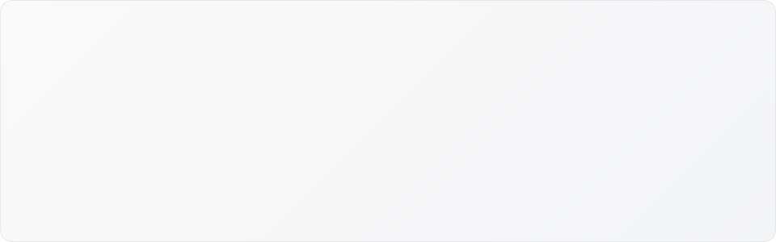







NILM
– 최종 NILM 구조와 성과
4.1 앙상블 기반 가전별 전력 분해 파이프라인 + 4대 성과 지표
4.1 분해 파이프라인
최종 NILM 성과
01
30Hz aggregate active_power
INPUT
METRIC 01
Joint MAE
METRIC 02
Aggregate SAE
14.76
1.35
W
%
02
슬라이딩 윈도우 생성
가전별 전력 예측 평균 오차
전체 누적 사용량 기준 오차
METRIC 03
Top-7 event F1
METRIC 04
Top-10 event F1
03
NILM Backbone Ensemble
0.977
0.919
CORE
가전별 특화 모델과 후처리 안정화 모델 앙상블 + TDA selective
주요 가전 사용 구간 탐지 성능
상위 10개 가전 사용 구간 탐지 성능
04
22종 가전별 전력 시계열 예측
22 ch
05
OFF suppression / qC threshold / hysteresis
후처리
다음 단계로의 연결
06
Per-house calibration
가구별 보정
NILM 출력
상태 모니터링 엔진
가전별 전력 시계열
+ ON/OFF 사용 구간
+ 사용 시간·누적 사용량
운전모드 · 사용 패턴 해석
→ 단기/장기 메모리 누적
→ LLM 진단 컨텍스트
07
가전별 ON/OFF 사용 구간
OUTPUT
사용 시간 · 누적 사용량 산출
NILM이 "어떤 가전이 얼마나 썼는지"를 분해 → 다음 단계는 "그 가전이 어떤 상태로 동작했는지" 해석

Slide 14



















가전 사용상태 모니터링
– 역할
NILM이 "얼마나 썼냐" 라면, 모니터링 엔진은 "어떤 상태로 동작 중이냐" 를 판단한다
파이프라인
NILM vs 모니터링 엔진
INPUT
FROM NILM
UPSTREAM
CORE
NILM 분해 결과
NILM
모니터링 엔진
"얼마나 썼냐"
"어떤 상태로
동작 중이냐"
가전별
전력 시계열
가전별
동작 상태(state)
CORE ENGINE
샘플링 30Hz ·
P(t)
메모리:
ShortTermEvent /
LongTermMemory
출력
수치 (kWh)
출력
의미 + 맥락
상태 모니터링 엔진
모드 분류
메모리 관리
맥락 누적
"지금 어떤 상태로 동작 중이냐"
매시간 누적
매일 00시 압축
메모리에 누적하는 4가지 상태 신호
ShortTermEvent
LongTermMemory
모드
에너지
대기 · 정상 · 고출력 · 이상 등 운전 모드 분류 라벨
모드 구간별 누적 소비량 (kWh) 집계
OUTPUT
TO LLM
런타임
대기전력
LLM 진단용 맥락 데이터
가전 ON 상태 지속 시간 추적 (분/시간)
OFF 상태에서도 소비되는 잔류 전력 감시
시계열(P(t)) 만 보던 NILM 출력을 의미 단위 상태(state) 로 변환하는 중간 레이어
ShortTermEvent — 가전별 모드 구간 이벤트
(당일 매시간 누적)
LongTermMemory — 일/주/월 단위 누적 패턴
|
Notes:
대본형태

Slide 15
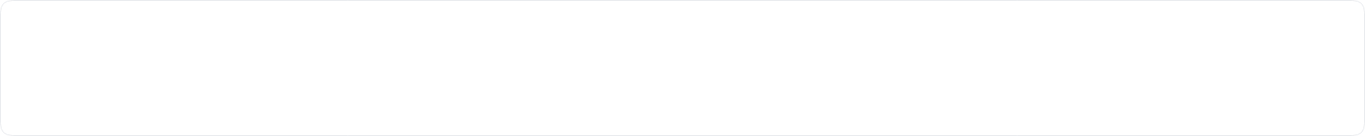







가전 사용상태 모니터링
– 기술 선택 근거
가전의 모드 구조에 따라 W-range / TDA / Cycle HMM / PWM HMM 을 선택적으로 적용
① 기본
BASELINE
적용 가전
W-range
TV
전기포트
전자레인지
의류건조기
한계
모드 경계가 촘촘한 가전(세탁기 등)에서 노이즈로 경계선 근처 수백 번 진동 → LLM 맥락이 의미 없어짐
순간 전력값을 임계값 범위에 대입해 모드 분류
모드 경계가 단순 · TDA/HMM 불필요
모드 구조가 복잡한 가전에 한해 TDA / HMM 도입
②
TRACK 1
01
③
TRACK 2
02
④
TRACK 3
03
TDA로 충분한 가전
TDA만으로 부족 → 순서 필요
TDA 적용 불가 → 서모스탯
TDA 분류만으로 충분
Cycle HMM 도입
PWM HMM 도입
적용 가전
적용 가전
적용 가전
에어컨
냉장고
김치냉장고
제습기
세탁기
식기세척기/건조기
온수매트
전기장판/담요
에어프라이어
모드 간 파형의 위상 구조 차이가 명확
문제
문제
모드에 순서 제약 없음 → HMM 불필요
모드에 물리적 순서 존재 — wash → rinse → spin
TDA만으로는 순서 미반영
히터 W_max ON / 0W OFF 반복 → 파형 구조 자체가 없음
TDA · W-range 모두 단수 구분 불가
분류 파이프라인
분류 파이프라인
분류 파이프라인
Persistence Image
→
cosine attention
Persistence Image
→
L2 → index
60s window
→
duty cycle
→
entropy gate
→
mode
→
Categorical HMM
→
Viterbi
→
Gaussian HMM
→
Viterbi
entropy gate: attention 분포가 고르게 퍼지면(불확실) W-range로 폴백
HMM 시퀀스 부족시 TDA
→ TDA 레퍼런스 없을 시 W-range 풀백
W-range 폴백
Persistence Image를 레퍼런스와 L2 비교 → 이산 인덱스 변환
60s 윈도우의 duty cycle(켜진 비율)을 관측값으로 사용
Categorical HMM이 모드 전이 확률 학습
단수별 duty cycle 분포를 Gaussian으로 모델링
Viterbi 전역 최적 경로로 spin→rinse 같은 불가능 전환 억제
단수↑ → duty cycle 평균↑, Viterbi로 단수 시퀀스 추론

Slide 16



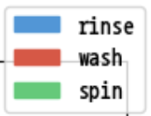
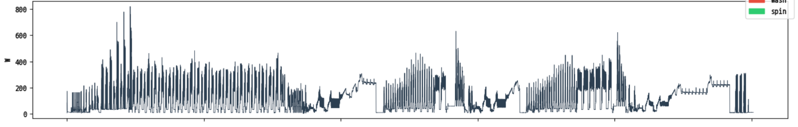
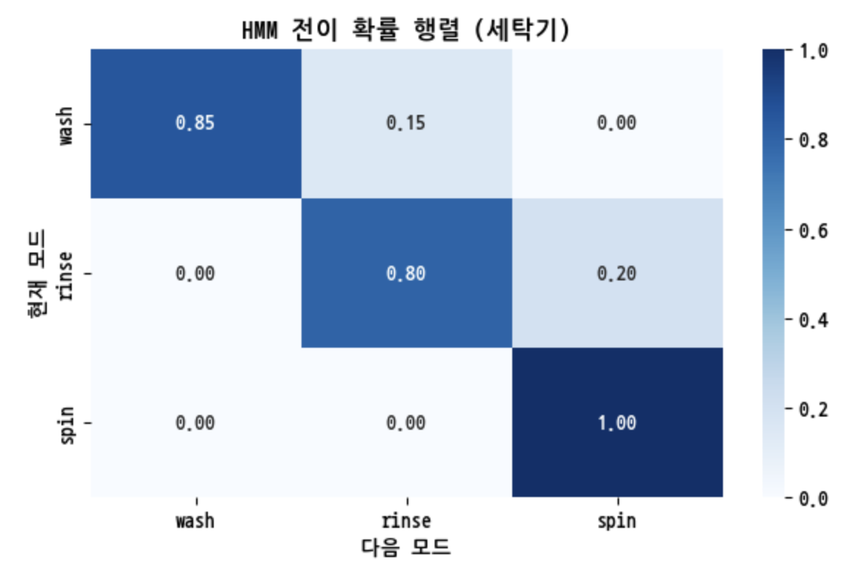
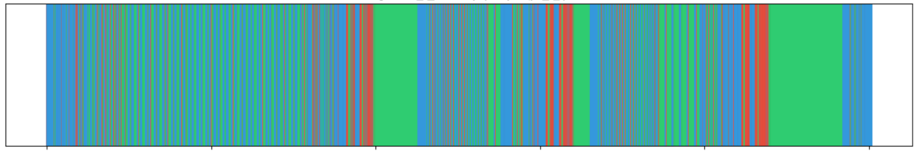

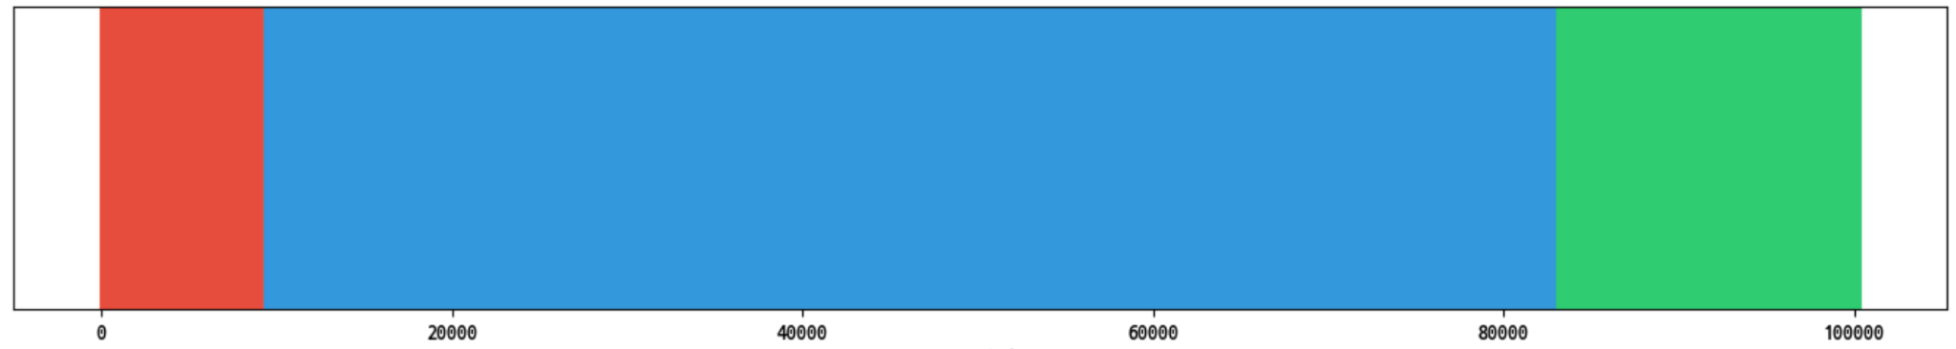


가전 사용상태 모니터링
– 가전별 맞춤 상태 분류 전략
동일한 세탁기 신호를 두 방식으로 분류 — 3215회 진동이 2회로 정리된다
GRAPH 1
모드 전환 횟수 비교
GRAPH 2
HMM 전이 확률 행렬
① 세탁기 전력 파형
세탁기 · P(next | current)
② W-range 분류 결과 — 전환 3215 과도함 복잡함
spin → spin = 1.00 · spin에서 다른 모드로 돌아가지 않는 흡수 상태
INITIAL STATE
③ HMM 분류 결과 — 전환 2회
초기 상태 — wash
~0.95
세탁은 항상 wash부터 시작 → 자동 학습됨
결론
물리적 순서 wash → rinse → spin 이 전이 확률로
자동 인코딩됨

Slide 17

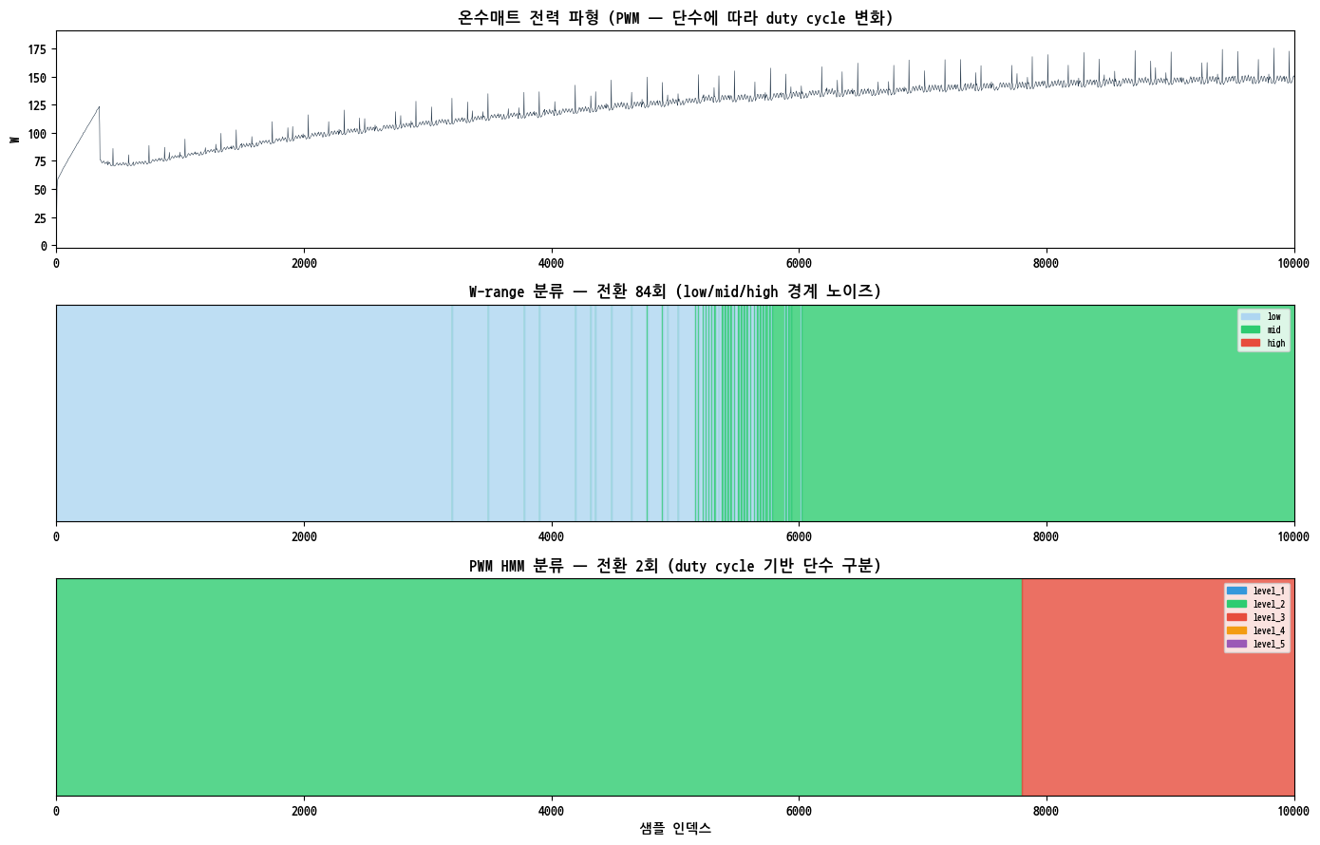
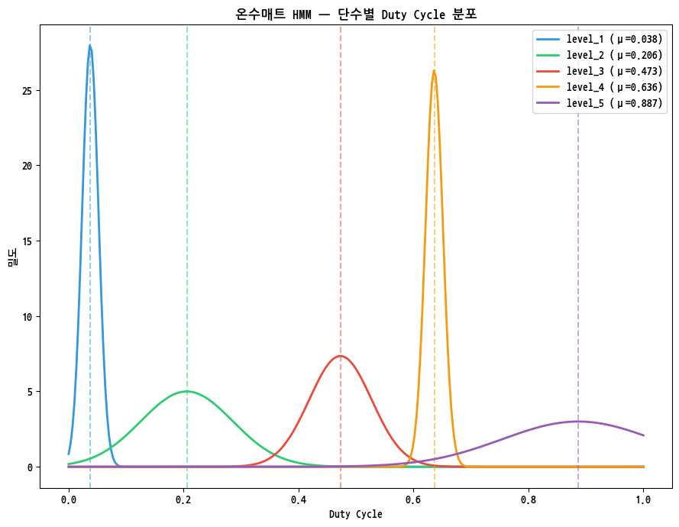




가전 사용상태 모니터링
– 가전별 맞춤 상태 분류 전략
서모스탯 ON/OFF 반복 신호 — 84회 진동이 2회로, duty cycle 분포로 5단계 분리
GRAPH 1
모드 전환 횟수 비교
GRAPH 2
GAUSSIAN HMM
단수별 Duty Cycle 분포
① 온수매트 전력 파형 — 히터 ~160W ON / 0W OFF PWM 반복
5개 Gaussian — 서로 겹치지 않고 분리
② W-range 분류 결과 — 전환 84회 · low/mid만 구분, 단수 구분
학습된 파라미터 (μ, σ)
LEVEL
μ
σ
해석
level_1
3.8%
0.014
대기 / 꺼짐 직전
③ PWM HMM 분류 결과 — 전환 2회 · 가열 / 안정화 깔끔하게 분리
level_2
20.6%
0.080
낮은 온도 설정
level_3
47.3%
0.054
중간 온도 설정
level_4
63.6%
0.015
높은 온도 설정
level_5
88.7%
0.133
최고 온도 설정
결론
duty cycle은 윈도우 단위로만 드러나는 특징
— W-range는 절대 볼 수 없음
W-RANGE
PWM HMM
결론
84
2
P(t)는 항상 0 또는 W_max → 단수 식별 불가, duty cycle 윈도우로 보면 단계가 드러남
전환 횟수
97% 감소
전환 횟수

Slide 18











가전 사용상태 모니터링
– 전력 사용량 변화 감지 구조
최근 사용량과 평소 사용패턴을 비교해 과다 사용 가전을 찾는 구조
데이터 흐름
NILM → 단기 → 장기
단기 메모리
MonitoringEvents
고해상도 이벤트 로그
SOURCE
1
가전 모드 구간 = 이벤트 1개
NILM 분해 결과 — 가전별 전력 시계열
모드 분류 결과 포함 — 어떤 가전이, 어떤 모드로, 얼마나 동작했는지 기록
매시간 누적
2
자정에 장기 메모리로 압축 후 리셋
하루 단위 라이프사이클 — 24시간 후 단기는 비워지고, 정보는 baseline에 누적됨
단기 메모리 · SHORT-TERM
1시간 단위 누적
MonitoringEvents
3
E2E 실측
3,859
측정 조건
가전 모드 구간 = 이벤트 1개
하루 이벤트 수
개
house_054
17종 가전 · 24시간
appliance
mode
started_at
duration_min
energy_wh
avg_w
peak_w
장기 메모리
ApplianceBaseline
가전별 기준값 누적
자정 압축 · EWM α=0.2
1
EWM 점진적 갱신
α = 0.2
장기 메모리 · LONG-TERM
24시간 1회 갱신
새 데이터가 기존 기준값을 서서히 대체 — 갑작스러운 일회성 이상치에 흔들리지 않음
ApplianceBaseline
UPDATE RULE
baselinenew = α · today + (1−α) · baselineprev
α=0.2 → 오늘 20% : 누적 80%
가전별·모드별 기준값 누적
avg_energy_wh
avg_duration_min
2
Cold Start 전략
AI Hub 10가구 샘플
로 초기값 구축
→ EWM으로 가구별 기준값으로 수렴
단기는 고해상도 raw 이벤트, 장기는 압축된 가구별 기준값

Slide 19















AI 추천시스템
– 한계 및 지식그래프 도입
LLM만으로는 전기세 절감 추천이 일반론으로 흐른다 — Neo4j KG로 근거 추적 가능한 조치로 전환
정성 비교
Neo4j KG 추론 체인
B · PROMPT + LLM
일반론
NODE 01
"에어컨 설정 온도를 2도 높이세요."
"자연 환기를 하세요."
Event
이상 이벤트 — 가전 피크·과용·이상 패턴 감지
KG 추가
NODE 02
Appliance / Mode
C · KG + LLM
근거 추적 가능
가전 종류 · 운전 모드 (냉방·세탁·가열 등)
→
→
에어컨 필터 청소
피크 전력 1kW↑
필터 막힘
→
실외기 주변 1m 통풍 확보
NODE 03
실외기 통풍 저하
AnomalyPattern
과냉방 가능성
설정 온도 26~28℃ 권장
이상 패턴 — 피크 전력 1kW↑·연속 동작 12h↑ 등
→
NODE 04
RootCause
LLM만 사용했을 때의 3가지 한계
근본 원인 — 필터 막힘·실외기 통풍 저하·과냉방 등
1
수치 미반영
2
추적 불가
3
재현성 부족
NODE 05 · 최종 출력
피크 전력·사용 시간·모드 정보가 있어도 반영하지 못함
조치가 어떤 원인에서 나왔는지
추적 어려움
같은 입력에도 예상 절감액이
달라짐 → 운영 어려움
Action
사용자가 바로 실행 가능한 구체 조치

Slide 20


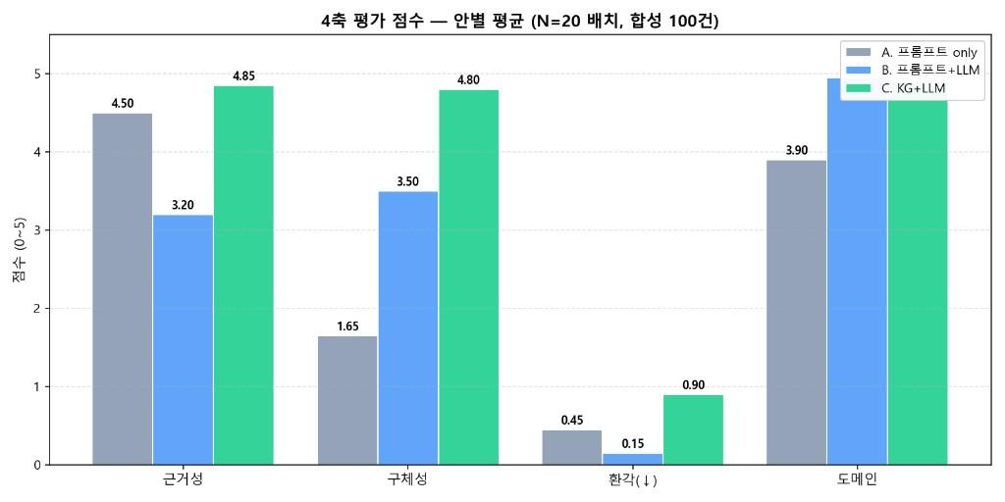
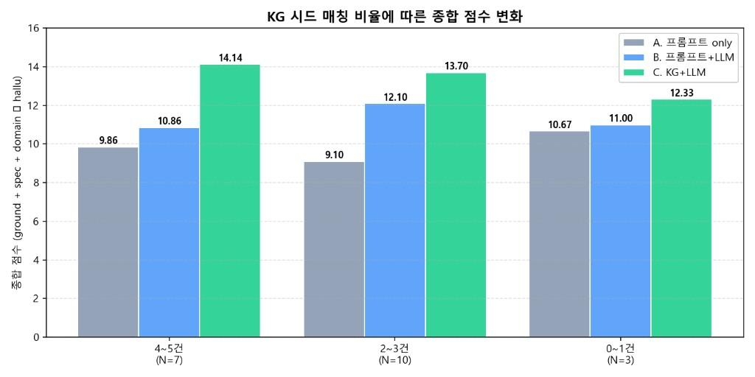



AI 추천시스템
– 지식그래프 실험 결과
동일 입력 100건 · 4축 LLM-as-judge — KG + LLM이 모든 시드 비율 구간에서 최고 점수
GRAPH 1 · MAIN
4축 평가 점수
N=20 배치 · 합성 100건
GRAPH 2 · SUB
시드 매칭 비율별 종합 점수
4축 평가 지표
최종 정량 결과
근거성
Prompt only
64.3%
입력 수치와 모드를 추천 근거에 반영했는가
79.3%
구체성
Prompt + LLM
사용자가 바로 실행할 수 있는 조치인가
KG + LLM
94.0%
환각
↓ 낮을수록 좋음
입력에 없는 가전·수치·모드를 만들어냈는가
vs B (Prompt+LLM)
vs A (Prompt only)
도메인 정확도
▲
18.7
%
▲
46.1
%
에너지 절감 관점에서 타당한 추천인가

Slide 21


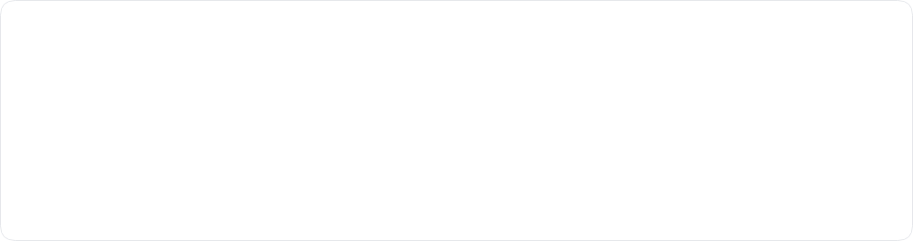








AI 추천시스템
– 멀티에이전트
4 컴포넌트 구성 — Signal Layer 1 + LLM Agent 3 · LangGraph 단방향 파이프라인
단방향 파이프라인
SIGNAL LAYER OUTPUT
Diagnosis Agent가 해석할 구조화된 신호
SIGNAL LAYER
결정적 코드
가전 정보
전력 지표
Signal Layer
가전명 · 사용 구간 · 운전 상태
avg_w · peak_w · energy_wh
NILM · 상태모니터링 · 단기/장기 메모리 비교 → 상태 이벤트·진단 신호 생성
비교 지표
진단 신호
단기·장기 메모리 비교 → 평소 대비 변화율
reason_code · diag_type
state event
LLM AGENT 01
LLM + KG/RAG
Diagnosis Agent
이상 사용 원인 진단 · 사용자 친화 문장 생성
A / B / C / D 유형별 진단 기준
diagnosis
A
상시가동
냉장고 · 공기청정기
B
단계형
세탁기 · 건조기
계속 켜져 있는 가전 → 순간 전력 튐 확인
여러 단계 동작 → 세션/단계 흐름 확인
LLM AGENT 02
LLM + KG + Cashback Tool
Mission Agent
C
단기 사용
전자레인지 · 전기포트
D
장시간 사용
제습기 · 에어컨
캐시백 미션 · 실천 방법 · 예상 혜택 생성
짧게 사용 → 1회 사용량·사용시간 확인
오래 켜두는 가전 → 평소 대비 사용량·지속시간 확인
mission
LLM AGENT 03
LLM + Policy / Safety
4가지 핵심 설계 결정
Evaluator Loop
진단·미션 검증 · 실패 시 재생성 피드백 생성
1
결정적 신호 레이어 분리
2
도구 캡슐화
NILM·상태 추출 = 코드 영역, LLM 환각으로부터 보호
KG·RAG·Cashback을 에이전트별 도구로 묶어 일관성 확보
PASS
FAIL · feedback
3
Evaluator-Optimizer 루프
4
단방향 파이프라인
Frontend — 진단·추천·미션 표시
Mission Loop 재생성 · max 1 retry
검증 실패 시 Mission부터, 필요 시 Diagnosis까지 재생성
신호 → 진단 → 미션 → 검증 강제 → 디버깅·관측 단순화

Slide 22


AI 추천시스템
– Anthropic Effective Agent 4패턴 매핑
「Building effective agents」 가이드의 4 패턴
①
PATTERN 01
01
②
PATTERN 02
02
Prompt Chaining
Routing
Signal Layer → Diagnosis
→ Mission → Evaluator
A
상시가동
B
단계형
C
단기 사용
D
장시간 사용
적용 사유
적용 사유
단일 프롬프트에 몰지 않고 단계별 분리 → 환각 방지
가전 특성마다 판단 기준이 다름 → 유형별 경로 분리
③
PATTERN 03
03
④
PATTERN 04
04
Parallelization
Evaluator-Optimizer
NILM·상태 이벤트
메모리 비교
Mission → Evaluator
↓ feedback
Mission 재생성
KG 원인·권고
RAG 절감 팁
적용 사유
검증 4축
4개 컨텍스트 독립 수집 → 근거 누락 ↓, 지연 ↓
·진단·미션 일관성
·위험·부정확 권고, 절감액 과장
·가전 유형 적합성
·내부 용어 노출 여부

Slide 23








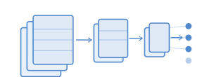
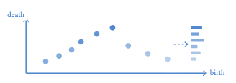






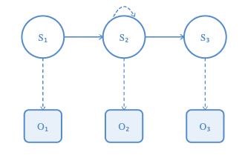
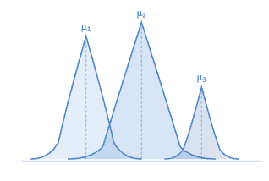
















기술 스택 및 개발 검증 도구
AI 모델·백엔드·프론트엔드·검증 도구를 기능별로 구성
Infra / DevOps
LLM / Agent
Model / Algorithm
Backend / Auth
CNN Encoder
TDA Encoder
Google Cloud
Docker
GPT-4o-mini
LangGraph
FastAPI
JWT
HMM
GMM
Database
Frontend
Validation / Tracking
Collaboration
Pydantic
pytest
TimescaleDB
(PostgreSQL)
neo4j
React
TypeScript
Tailwind CSS
Slack
Github
Notion
LangSmith
MLflow
ragas
Notes:
3. LLM 에이전트
LangGraph : 무엇을 먼저 확인해야 할지 판단하고, 사용량 / 캐시백 / 이상탐지 등등 필요한 도구를 실행하는 흐름 관리
OpenAI gpt-4o-mini : AI 진단 코칭과 절약 미션 생성에 활용
MemorySaver : 대화 문맥 유지
Pydantic v2: 데이터 형식 검증
FastAPI + Uvicorn : 프론드엔드와 AI 에이전트를 연결하는 서버 역할

Slide 24



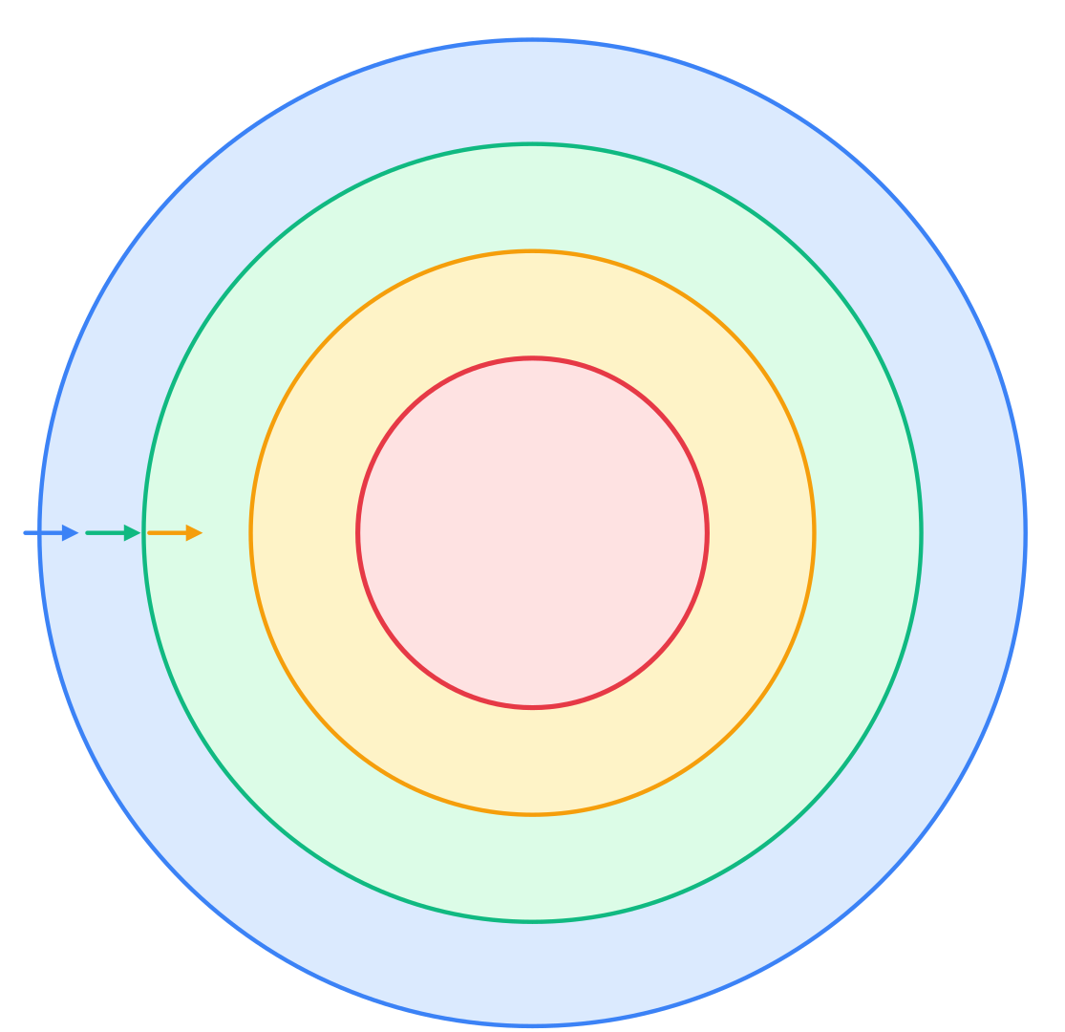

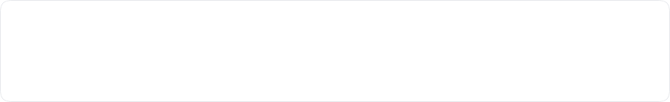
클린 아키텍처
의존성은 바깥 → 안쪽으로 — 도메인은 외부 기술 변화에 흔들리지 않는다
4 레이어 구성
Frameworks & Drivers
FRAMEWORKS LAYER · 외부 기술
L1
CORE · 가장 안쪽
도메인 객체
Entities
가구
가전
사용량
이상 이벤트
Interface Adapters
도메인 핵심 — 외부 기술과 무관한 비즈니스 객체
진단 리포트
캐시백 미션
ADAPTER LAYER · 변환·중개
Use Cases
APPLICATION LAYER · 비즈니스 로직
L2
APPLICATION
시나리오
Use Cases
AI 진단 생성
캐시백 미션 생성
절감액 계산
의존성 방향
Entities
비즈니스 로직 — 엔티티를 조합한 서비스 시나리오
바깥 → 안쪽
DOMAIN · 핵심
Dependency Rule
가구 · 가전 · 사용량
이상 이벤트 · 진단 리포트
캐시백 미션
L3
ADAPTER
어댑터
Interface Adapters
API Controller
Repository
RAG Adapter
AI 진단 생성 · 캐시백 미션 생성
절감액 계산
변환·중개 — 외부 기술과 내부 도메인의 어댑터
LLM Adapter
Tool Adapter
API Controller · Repository
RAG · LLM · Tool Adapter
L4
FRAMEWORK · 가장 바깥
기술 스택
React · FastAPI · DB · LangGraph
OpenAI API · NILM / ML 모델
Frameworks & Drivers
외부 기술 스택 — 교체 가능한 부품
React
FastAPI
DB
LangGraph
OpenAI API
NILM / ML 모델

Slide 25








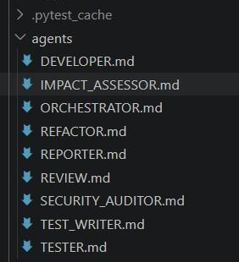
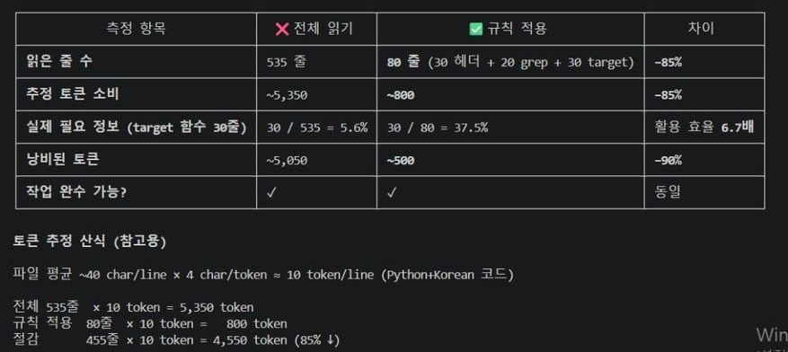
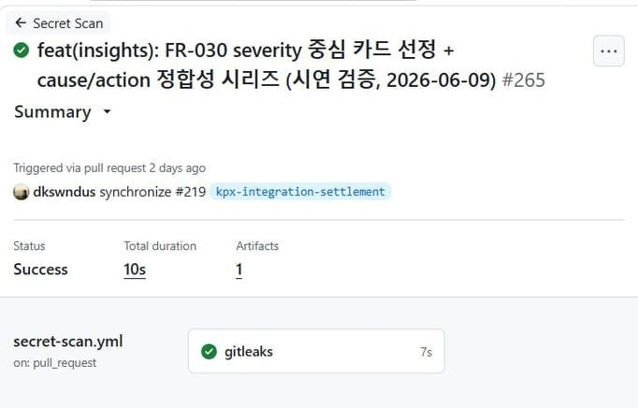
AI Native Engineering
– 적용 방식
AI를 역할 부여 → 지식 제공 → 결과 검증 흐름으로 통제
①
AXIS 01
01
②
AXIS 02
02
③
AXIS 03
03
Prompt Engineering
Context Engineering
Harness Engineering
역할과 작업 순서 지시
프로젝트 지식 제공
산출물 자동 검증
적용
TDD 워크플로우
적용
architecture · decisions · MAP
적용
Security · Impact · pytest
구현
9개 에이전트 템플릿
구현
토큰 절감 전략
구현
PR Gate · MLOps Gate
대표 예시 — 에이전트 체이닝
대표 예시 — 토큰 절감
대표 예시 — GitHub Actions
ORCHESTRATOR → TEST_WRITER
→ DEVELOPER → REVIEWER
5,350 토큰
−85%
검증 자동 통과
→ 800 토큰
통과한 결과만 병합
EVIDENCE
실제 적용 결과 — 캡처
①
PROMPT
9 에이전트 템플릿
②
CONTEXT
−85% 토큰
③
SUCCESS
— 토큰 절감 규칙 적용 효과
HARNESS
— GitHub Actions 검증

Slide 26

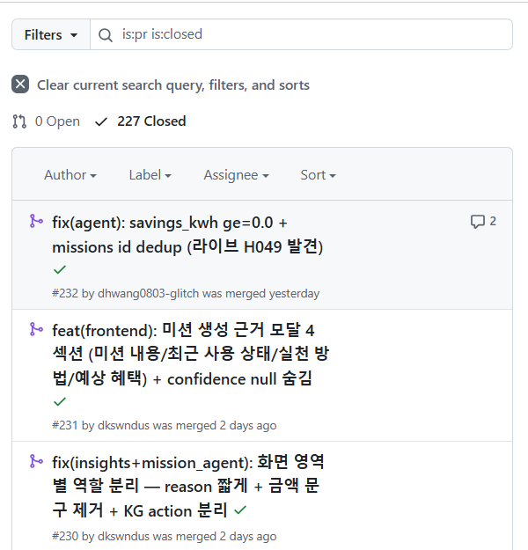
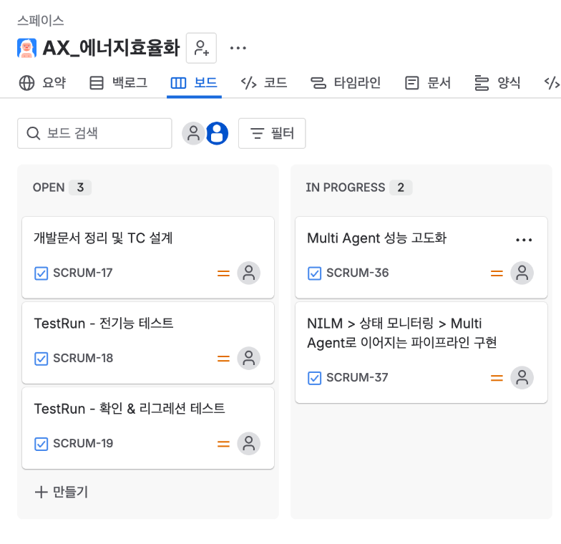
개발 협업
PR 커밋 기반 개발 이력 관리 / 요구사항을 티켓 단위로 분해하고 진행 상태를 관리
Notes:
GitHub로 개발 이력을 PR·커밋 단위로 관리했으며,

Slide 27


시연
시연— 사용자가 직접 마주하는 와트이쓔 화면

Slide 28















수익성 · 확장성 · 기대 효과
사용자가 얻는 가치 · 운영기관이 얻는 가치 · 확장 방향
사용자가 얻는 가치
운영기관이 얻는 가치
어떤 가전이 원인인지 확인
가구별 절감 행동 유도
NILM 분해로 22가전 식별 → 진단 리포트에 가전 단위로 표시
미션 카드 + 캐시백 트래커로 행동 변화 추적 가능
예상 절감액 기반 행동 선택
단지·지역 단위 에너지 리포트
AI가 절감액 내림차순으로 정렬 → 무엇부터 줄여야 효과 큰지 한눈에
가구별 데이터를 집계 → 공동주택 단지 · 지자체 단위 인사이트
캐시백 진행률 확인
에너지 절감 캠페인 근거 확보
목표 · 누적 · 예상 캐시백을 실시간 게이지로 시각화
캠페인 전·후 효과를 가전 단위로 정량 측정 가능
확장 방향
B2C
01
B2G / B2B
02
PHASE 2
03
캐시백 미션 서비스
지자체 · 공동주택 단지 리포트
KPX DR 정산 연계
가구 단위 진단 + 행동 추천 + 트래커
단지 · 지역 단위 에너지 사용 패턴 집계
전력거래소 수요반응 시장 진입
한전 캐시백과 직접 연동되는 행동 서비스
절감 캠페인 효과 측정 + 정책 근거 제공
절감 실적 → DR 정산 수익 모델 확장

Slide 29






향후 고도화 로드맵
지금까지가 MVP, 앞으로는 서비스 · AI · NILM · 상태 모니터링 4축 동시 고도화
관점 · PERSPECTIVE
현재 MVP · CURRENT
향후 고도화 · NEXT
01
NOW
NEXT
서비스
웹 4페이지, 캐시백 미션
알림 · 모바일 앱 · 챌린지
02
NOW
NEXT
AI 진단
KG + LLM 추천, 평가 자동화
LangSmith 회귀 평가 · KG 자동 보강
03
NOW
NEXT
NILM
v10 앙상블, 22 가전
가전 50종+ · 사용자별 LoRA
04
NOW
NEXT
상태 모니터링
TDA / HMM 운전모드 분류
노후·고장 예측 · baseline 자동 갱신

Slide 30
Q&A
질문

Slide 31

감사합니다.

